Slide 1


Nepilnamečių baudžiamosios atsakomybės ypatumų kurso koliokviumo aptarimas 2025-11-24

Slide 2
Nepilnamečių baudžiamosios atsakomybės ypatumų kurso koliokviumo aptarimas, dėst. Gintautas Sakalauskas, 2025-11-24
Publikacija „Prokurorė L. Barauskienė: „Tai, kad šiais laikais nepilnamečiai daro daugiau nusikaltimų – mitas.“ , 2025 m. sausio 21 d. Prokuratūros aktualijos
Tai, ką buvo galima pastebėti pateiktame tekste, siejant jį su kurse įgytinomis žiniomis ir kompetencija (1):
Pirmiausia, man svarbu matyti jūsų žinias ir kompetenciją, kokį rezonansą jums sukelia perskaitytas tekstas; žr. vertinimo kriterijų lentelę;
Man svarbu matyti, kaip skaitydami tokio pobūdžio tekstą, sugebate kompleksiškai atsirinkti ir įvertinti nepilnamečių nusikalstamo elgesio ir jo kontrolės problematiką; buvo svarbu matyti, kad skaitėte straipsnius;
Koliokviumas taip pat yra skirtas mokymuisi; svarbu ir egzaminui;
Pirmas dalykas – straipsnis pozityvus, tai, kad tokius dalykus daro prokuratūra, yra labai gerai. Jis skiriasi nuo absoliučios daugumos kitų publikacijų šia tema.
Jau pavadinime norima išsklaidyti mitą, kad nepilnamečiai daugiau nusikalsta.

Slide 3
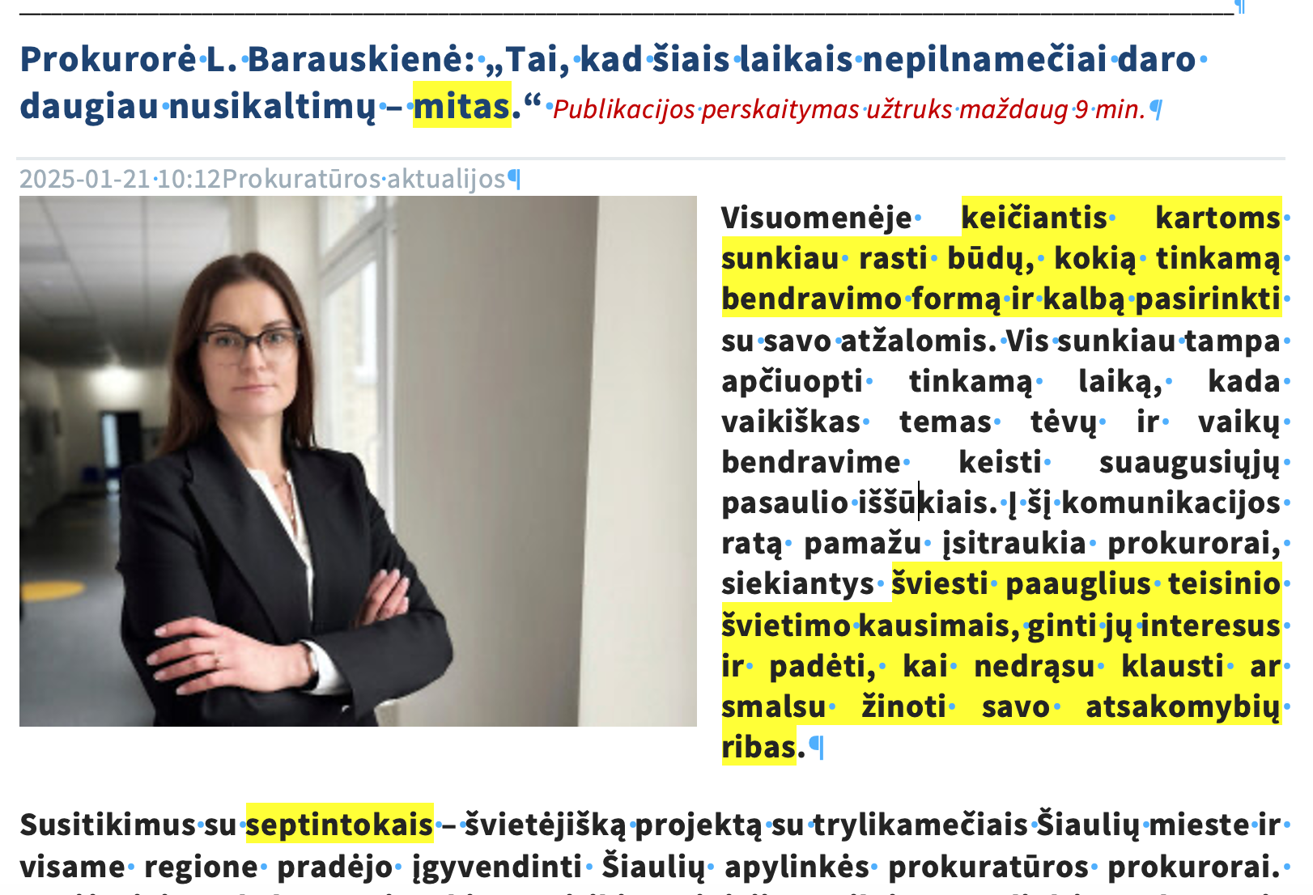
Nepilnamečių baudžiamosios atsakomybės ypatumų kurso koliokviumo aptarimas, dėst. Gintautas Sakalauskas, 2025-11-24

Slide 4
Nepilnamečių baudžiamosios atsakomybės ypatumų kurso koliokviumo aptarimas, dėst. Gintautas Sakalauskas, 2025-11-24
„Greitai ir radikaliai keičiantis jaunimo gyvenimo būdui ir nepilnamečių nusikalstamumo formoms bei mastams, visuomenės ir justicijos reakcija į nepilnamečių teisės pažeidimus ir nusikalstamumą greitai sensta ir tampa netinkama”
1985 m. JT Pekino taisyklių komentaras

Slide 5
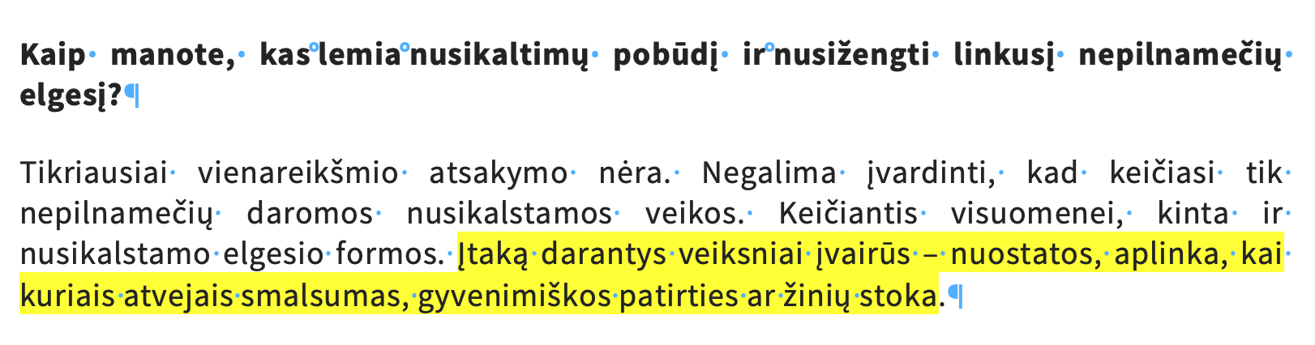
Nepilnamečių baudžiamosios atsakomybės ypatumų kurso koliokviumo aptarimas, dėst. Gintautas Sakalauskas, 2025-11-24

Slide 6
Nepilnamečių baudžiamosios atsakomybės ypatumų kurso koliokviumo aptarimas, dėst. Gintautas Sakalauskas, 2025-11-24
Tai, ką buvo galima pastebėti pateiktame tekste, siejant jį su kurse įgytinomis žiniomis ir kompetencija (2):
Elgesio ypatumai: a) nežino, už ką baudžiama; b) švietimas apsaugos nuo nusikalstamo elgesio?; c) aiškinamos mokinio taisyklės ☺;
Tarptautiniai standartai: a) bendradarbiavimas; b) nestacionarių priemonių prioritetas prieš stacionarias; c) išaugama;
Statistika: a) išties mažėja registruotų nusikalstamų veikų; b) kur santykiniai skaičiai?; c) kur BK pakeitimai per šį laikotarpį?; d) kur registruoto nusikalstamo elgesio struktūros pokyčiai?; e) kur latentiškumas?; f) ar tendencijas lėmė darbas su nusikalstančiais nepilnamečiais?
Baudžiamosios atsakomybės taikymo praktika: a) pirmą kartą dažniausiai atleidžiamas? Tai tik viena iš 4 sąlygų; b) auklėjamosios priemonės sudaro mažesnę visos valstybės reakcijos formos dalį; c) kas yra nubaudimas?; d) bet kuriai bausmei, taip pat ir laisvės atėmimui, turi būti keliamas resocializacijos tikslas.

Slide 7
Nepilnamečių baudžiamosios atsakomybės ypatumų kurso koliokviumo aptarimas, dėst. Gintautas Sakalauskas, 2025-11-24
Nusikaltę, bet neįkliuvę ir (arba) nenuteisti
Nenusikaltę
Nuteisti

Slide 8
Nepilnamečių baudžiamosios atsakomybės ypatumų kurso koliokviumo aptarimas, dėst. Gintautas Sakalauskas, 2025-11-24
Nuteistųjų nepilnamečių bruožai:
struktūriškai ar funkcionaliai sutrikusi šeima
netvirtas arba labai griežtas (smurtinis) tėvų auklėjamasis elgesys, dažnai – tėvų svaiginimosi problemos
pakartotinė auklėjančiųjų asmenų kaita
problemos mokykloje
problemos užimtumo srityje, (ilgalaikė) bedarbystė
laisvalaikio praleidimas ne kartu su šeima, bet bendraamžių grupėse
priklausymas žemesniems socialiniams sluoksniams
(!) tačiau tai pirmiausia yra selektyvaus baudimo kriterijai, o ne nusikalstamo elgesio priežastys.

Slide 9
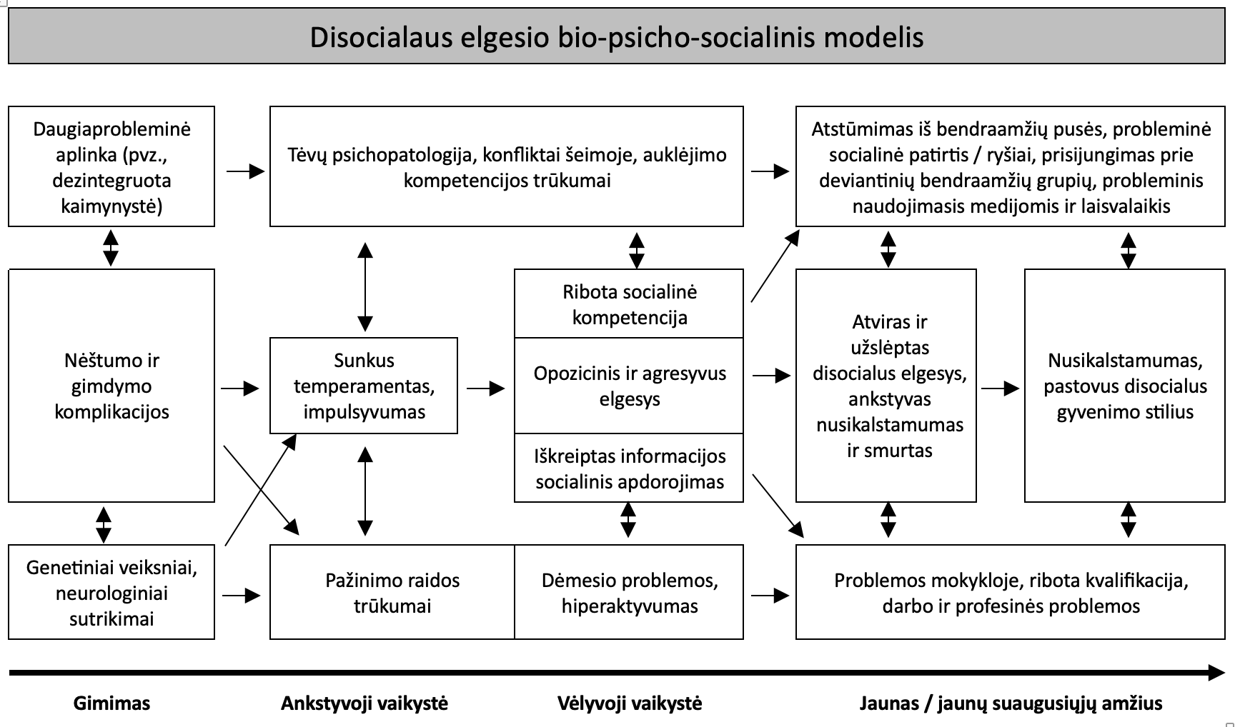
Nepilnamečių baudžiamosios atsakomybės ypatumų kurso koliokviumo aptarimas, dėst. Gintautas Sakalauskas, 2025-11-24
Šaltinis: Beelmann, Raabe (2007): Dissoziales Verhalten von Kindern und Jugendlichen. Göttingen u.a., Hogrefe, p. 111.

Slide 10
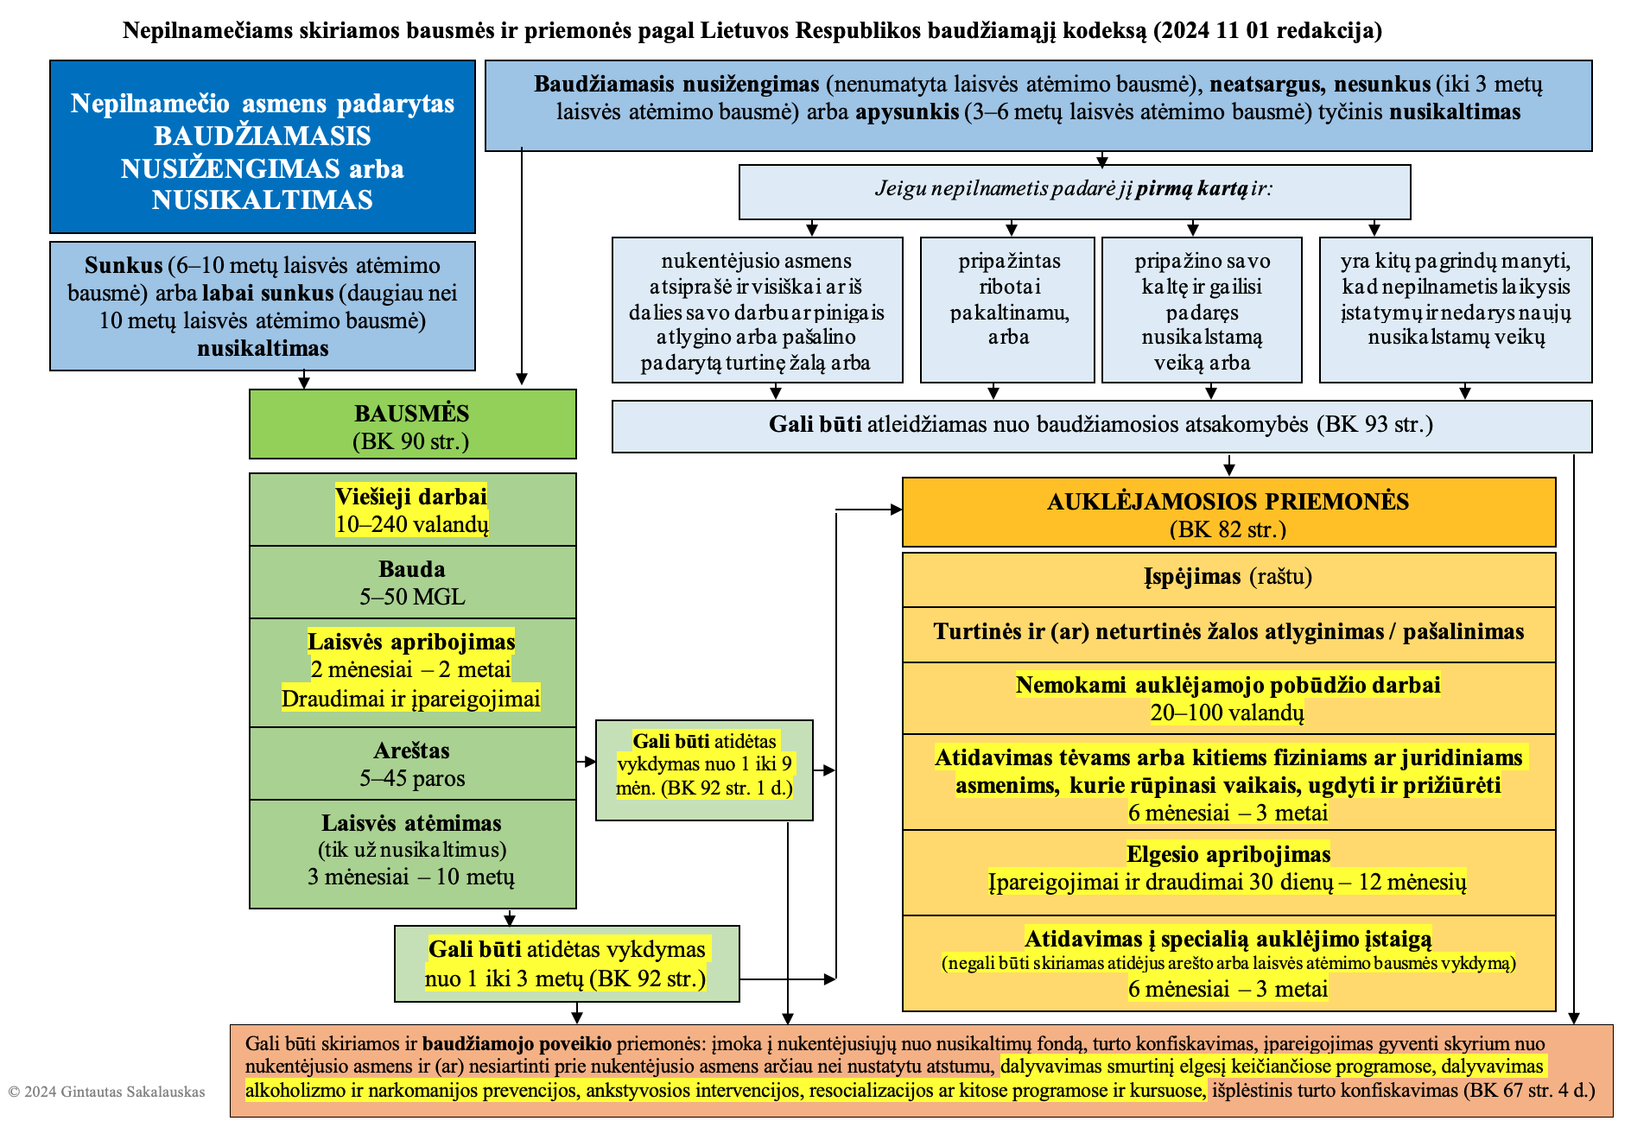
Nepilnamečių baudžiamosios atsakomybės ypatumų kurso koliokviumo aptarimas, dėst. Gintautas Sakalauskas, 2025-11-24

Slide 11
Nepilnamečių baudžiamosios atsakomybės ypatumų kurso koliokviumo aptarimas, dėst. Gintautas Sakalauskas, 2025-11-24
Nusikalstamų veikų žinybinio registro duomenys // Sudaryta © GS, 2025

Slide 12
Nepilnamečių baudžiamosios atsakomybės ypatumų kurso koliokviumo aptarimas, dėst. Gintautas Sakalauskas, 2025-11-24
Nusikalstamų veikų žinybinio registro duomenys // Sudaryta © GS, 2025

Slide 13
Nepilnamečių baudžiamosios atsakomybės ypatumų kurso koliokviumo aptarimas, dėst. Gintautas Sakalauskas, 2025-11-24
Tai, ką buvo galima pastebėti pateiktame tekste, siejant jį su kurse įgytinomis žiniomis ir kompetencija (3):
Septintokai: minimali ir vidutinė priežiūra?
„Socializacijos“ centras geras dalykas?;
Narkotikai: a) registruoti atvejai nieko neparodo; b) 2017 m. kriminalizavimas; c) niekuo nesiskiriame nuo kitų šalių.
Moksliniai straipsniai ir filmas „Choristai“ ☺

Slide 14
Nepilnamečių baudžiamosios atsakomybės ypatumų kurso koliokviumo aptarimas, dėst. Gintautas Sakalauskas, 2025-11-24
Ačiū už:
domėjimąsi,
kūrybingumą,
sąžiningumą ir
tvarkingą tekstą!
☺

